Slide 1
TRANSFERÊNCIA DE ARQUIVO APÓS DISSOLUÇÃO DE SOCIEDADE

Slide 2
Sobre: O Madrona Sociedade de Advogados é um escritório de advocacia especializado em advocacia empresarial, operações de fusões e aquisições, mercado de capitais, direito financeiro e infraestrutura, além de forte atuação nas áreas tributária, imobiliária, contencioso cível e trabalhista.

Slide 3
Problema: Acúmulo de documentos em salas, recebimento de pastas de processos em caixas sem ordenação, folhas soltas, processos sem identificação de cliente/caso, ausência de padronização para recebimento dos documentos após dissolução de sociedade – transferência de arquivo entre sociedades.

Slide 4
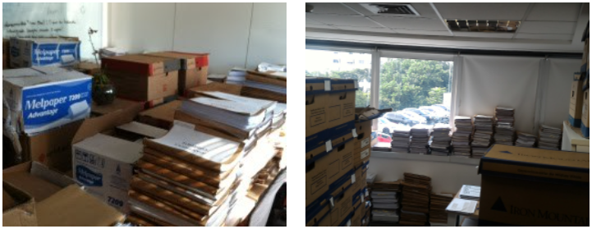

Slide 5
Solução: Triagem de documentos (processos ativos/encerrados), ordenação, identificação e cadastro dos processos cliente/caso em planilha, aquisição e montagem de arquivo deslizante, arquivamento de processos por cliente/caso, elaboração de manual de tabela de procedimento de arquivo.

Slide 6
